Slide 1


Base de datos para una EDITORIAL
Nombre: Francisco Arroyo De La Torre 1ºDAW-B
Asignatura: Base de datos
Profesor: Juan Carlos Sánchez Calero

Slide 2

INDICE
1.Descripción de la petición
2. Modelo entidad-relación
  2.1. Modelo relacional
  2.2 Formas normales
3. Script de creación (oracle sql)
4.Conclusión
2/10

Slide 3
1.Descripción de la petición
Una editorial quiere crear una base de datos sobre su negocio, esta tiene varias sucursales de las cuales se necesita su domicilio, teléfono y su código correspondiente.
Por supuesto cada una de sus sucursales tienen varios empleados y se necesitara saber su nombre,apellidos, nif y teléfono, ademas debemos tener en cuenta que los empleados solo trabajaran en una única sucursal.
En estas sucursales se publican revistas de la cual almacenaremos su titulo, numero de registro,tipo y cada cuanto tiempo publican.
Estas revistas pueden ser publicadas por varias sucursales.
Las editoriales tiene contratado a periodistas (pero no trabajan en las sucursales) que escriben artículos para las revistas. Guardaremos de este la información de su nombre,apellidos, nif, teléfono y su especialidad.
3/10

Slide 4
1.Descripción de la petición
De las revistas debemos guardar las secciones fijas que tiene cada revistas las cuales tienen una extensión y un titulo.
Por ultimo, para cada revista guardaremos la información de cada ejemplar, el cual se debe incluir la fecha, el numero de paginas y el numero de estos ejemplares vendidos.
De los periodistas se debe saber si son extranjeros o locales.
Ademas estas sucursales debido al contenido polémico de algunas de sus revistas requieren de protección privada por lo que se realiza una contrata a una empresa de seguridad que es la misma en todas las sucursales. Y estas empresas tienen guardias que vigilan todas estas instalaciones para que todo este bien, se interesa saber de este su nombre, apellido y su identificación
4/10

Slide 5
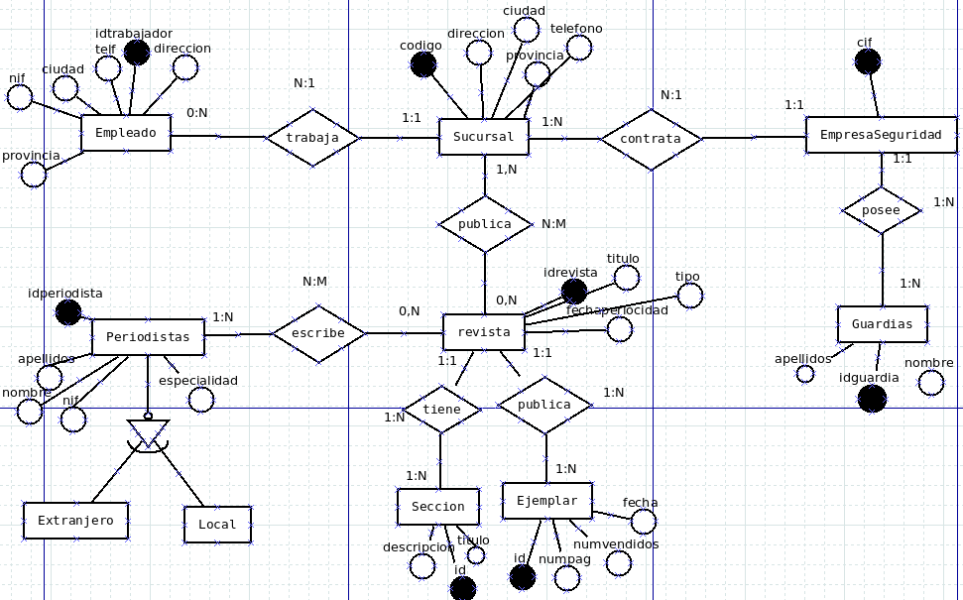
2. Modelo entidad-relación
5/10

Slide 6
2.1 Modelo relacional
https://drive.google.com/file/d/1rhGQkDja5WG9POqscmaDzTurY0cwLBI1/view?usp=sharing
6/10

Slide 7
2.1 Modelo relacional
CREATE TABLE EmpresaSeguridad(
cif text(15),
PRIMARY KEY (cif)
);
CREATE TABLE Guardias(
idguardia number(5),
nombre text,
apellidos text,
cif text(15) ADD REFERENCES EmpresaSeguridad(cif),
PRIMARY KEY (idguardia)
);
CREATE TABLE SUCURSAL(
codigo number(4),
direccion text,
telefono text,
ciudad text,
provincia text
PRIMARY KEY (codigo)
);
CREATE TABLE EMPLEADO(
idtrabajador number(5),
nif text,
nombre text,
apellido text,
telefono text,
direccion text,
codigo_sucursal number(4) ADD REFERENCES SUCURSAL(codigo),
PRIMARY KEY (idtrabajador)
);
CREATE TABLE REVISTA(
idrevista number(5),
título text,
tipo text,
periodicidad date,
PRIMARY KEY (idrevista)
);
CREATE TABLE SucursalPublicaRevista(
codigo_sucursal number(4) add REFERENCES SUCURSAL(codigo),
idrevista number(5) add REFERENCES REVISTA(idrevista)
);

Slide 8
2.1 Modelo relacional
CREATE TABLE PERIODISTA(
idperiodista number(4),
nombre text,
apellido text,
teléfono text,
especialidad text
PRIMARY KEY (idperiodista)
);
CREATE TABLE Periodista_Escribe_Revista(
idperiodista number(4) add REFERENCES PERIODISTA(idperiodista),
idrevista number(5) add REFERENCES REVISTA(idrevista)
);
CREATE TABLE SECCION(
idseccion number(4) PRIMARY KEY,
titulo text,
descripcion text,
idrevista number(5) add REFERENCES REVISTA(idrevista)
);
CREATE TABLE EJEMPLAR(
idejemplar number(5) PRIMARY KEY,
num_ejemplares number(10),
numpaginas (3),
fecha date,
idrevista number(5) add REFERENCES REVISTA(idrevista)
);

Slide 9
2.2 Formas normales
Si observamos, todos los atributos según su código tienen valores distintos, por lo tanto, esta en primera forma normal
En cuanto a la 2º Forma también la cumple porque todos los atributos que no son claves dependen de la clave primaria y NO ES PARTE DE ELLA.
También esta en 3º Forma porque los atributos tampoco dependen de otros atributos que no son clave.
7/10

Slide 10
3. Script de creación (ORACLE SQL)
https://drive.google.com/file/d/13s8Nokk9EF2RDTMaUHBZcNYR6EK0UBjU/view?usp=sharing
8/10

Slide 11
3. Script de creación (ORACLE SQL)
CREATE TABLE EMPLEADO(
idtrabajador number(5),
nif varchar2(9),
nombre varchar2(30),
apellido varchar2(30),
telefono varchar2(30),
direccion varchar2(30),
codigo_sucursal number(4),
FOREIGN KEY (codigo_sucursal) REFERENCES SUCURSAL,
PRIMARY KEY (idtrabajador)
);
CREATE SEQUENCE secuenciaEmpleado START with 1 INCREMENT BY 1 maxvalue 99999999 minvalue 1;
CREATE TABLE REVISTA(
idrevista number(5),
título varchar2(30),
tipo varchar2(30),
periodicidad date,
PRIMARY KEY (idrevista)
);
CREATE SEQUENCE secuenciaRevista START with 1 INCREMENT BY 1 maxvalue 99999999 minvalue 1;
CREATE TABLE SucursalPublicaRevista(
codsucursal number(4),
idrevista number(5),
FOREIGN KEY (idrevista) REFERENCES REVISTA,
FOREIGN KEY (codsucursal) REFERENCES SUCURSAL,
PRIMARY KEY(codsucursal,idrevista)
);
CREATE TABLE EmpresaSeguridad(
cifseguridad varchar(15),
PRIMARY KEY (cifseguridad)
);
CREATE TABLE Guardias(
idguardia number(5),
nombre varchar2(30),
apellidos varchar2(30),
cifseguridad varchar2(15),
PRIMARY KEY (idguardia),
FOREIGN KEY (cifseguridad) REFERENCES EmpresaSeguridad
);
CREATE SEQUENCE secuenciaGuardias START with 1 INCREMENT BY 1 maxvalue 99999999 minvalue 1;
CREATE TABLE SUCURSAL (
codsucursal number(4),
direccion varchar2(30),
telefono varchar2(30),
ciudad varchar2(30),
provincia varchar2(30),
cifseguridad varchar2(15),
FOREIGN KEY (cifseguridad) REFERENCES EmpresaSeguridad,
PRIMARY KEY (codsucursal)
);
CREATE SEQUENCE secuenciaSucursal START with 1 INCREMENT BY 1 maxvalue 99999999 minvalue 1;

Slide 12
3. Script de creación (ORACLE SQL)
CREATE TABLE PERIODISTA(
idperiodista number(4),
nombre varchar2(30),
apellido varchar2(30),
telefono varchar2(10),
especialidad varchar2(30),
tiponacionalidadperiodista varchar2(10),
PRIMARY KEY (idperiodista)
);
CREATE SEQUENCE secuenciaPeriodista START with 1 INCREMENT BY 1 maxvalue 99999999 minvalue 1;
CREATE TABLE Periodista_Escribe_Revista(
idperiodista number(4),
idrevista number(5),
FOREIGN KEY (idperiodista) REFERENCES PERIODISTA,
FOREIGN KEY (idrevista) REFERENCES REVISTA,
PRIMARY key (idperiodista,idrevista)
);
CREATE TABLE SECCION(
idseccion number(4),
titulo varchar2(30),
descripcion varchar2(30),
idrevista number(5),
FOREIGN KEY (idrevista) REFERENCES REVISTA,
PRIMARY KEY (idseccion)
CREATE SEQUENCE secuenciaSeccion START with 1 INCREMENT BY 1 maxvalue 99999999 minvalue 1;
);
CREATE TABLE EJEMPLAR(
idejemplar number(5),
num_ejemplares number(10),
numpaginas number(3),
fecha date,
idrevista number(5),
FOREIGN KEY (idrevista) REFERENCES REVISTA,
PRIMARY KEY (idrevista)
);
CREATE SEQUENCE secuenciaEjemplar START with 1 INCREMENT BY 1 maxvalue 99999999 minvalue 1;

Slide 13
4. Conclusión
En conclusión , este modelo cumple con todo lo que se pide, ademas de estar abierto a posibles mejoras según requiera el cliente. Por lo tanto destaca por la escalabilidad del modelo y su sencillez para entenderlo.
9/10

Slide 14


